Slide 1
RECETAS FINDE
3 desayunos con huevo pa lucirte 🍳
Guarda los 3.
Desliza →
● Huevera @huevera.cl

Slide 2
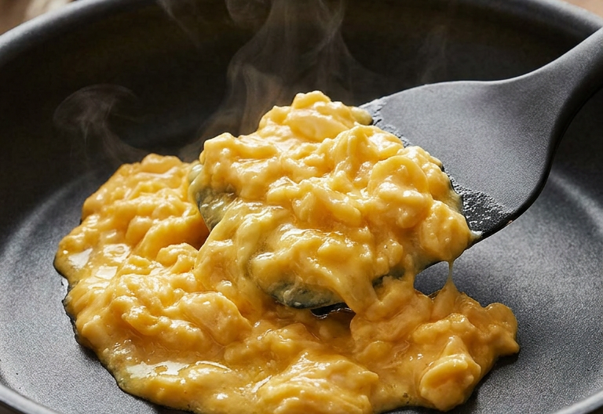
1 · REVUELTOS
Cremosos, a fuego bajo.

Slide 3
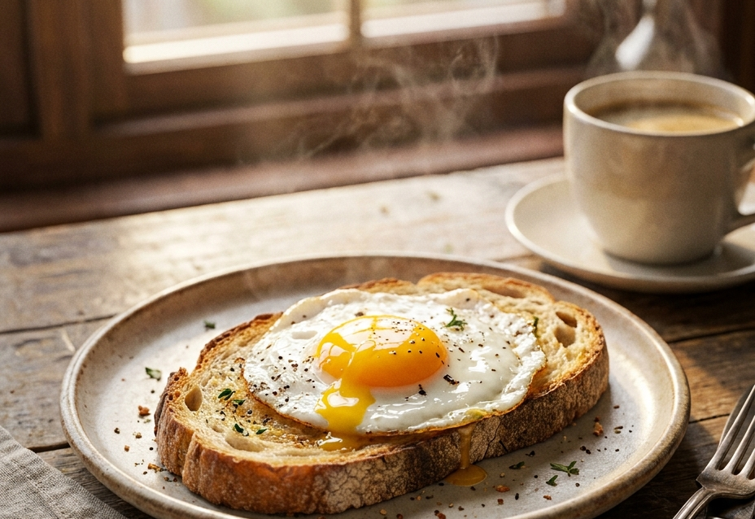
2 · HUEVO FRITO
Sobre pan tostado con palta.

Slide 4
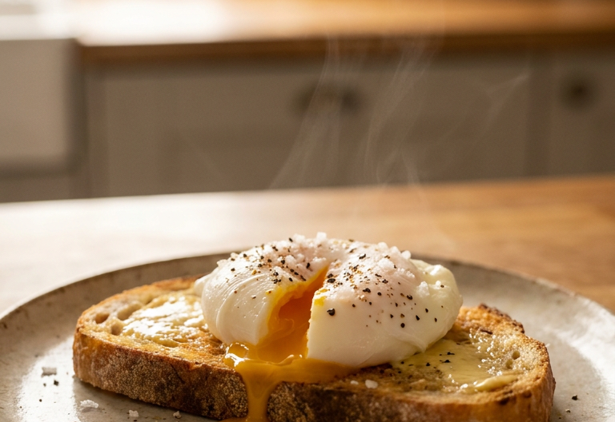
3 · POCHADO
El brunch que impresiona.

Slide 5
Guarda los 3 🥚
Pídelos frescos en huevera.cl

